Slide 1

Introduzione all’UML
Unified Modeling Language

Slide 2
Modelli
Un modello dell’analisi è un’astrazione di
cosa il sistema deve fare, non di come deve farlo.

Slide 3
Modelli
Un modello dell’analisi è un’astrazione di cosa il sistema deve fare, non di come deve farlo.
Si realizza tramite notazioni grafiche semplici e precise (diagrammi), in modo da essere facilmente interpretato

Slide 4
Modelli
Un modello dell’analisi è un’astrazione di cosa il sistema deve fare, non di come deve farlo.
Si realizza tramite notazioni grafiche semplici e precise (diagrammi), in modo da essere facilmente interpretato
Si mostrano tutte le componenti del problema in modo da poter ragionare sulla sua globalità

Slide 5
Modelli
Un modello dell’analisi è un’astrazione di cosa il sistema deve fare, non di come deve farlo.
Si realizza tramite notazioni grafiche semplici e precise (diagrammi), in modo da essere facilmente interpretato
Si mostrano tutte le componenti del problema in modo da poter ragionare sulla sua globalità

Slide 6
UML
UML Unified Modeling Language
  Un linguaggio (e notazione) universale
  Uno standard OMG (Object Management Group) adottato dalle più grandi case software tra cui anche Microsoft

Slide 7






UML
UML Unified Modeling Language
  Gli autori: Booch, Jacobson, Rumbaugh
  I co-proponenti: Rational, Microsoft, IBM, Oracle, HP, Platinum, Sterling e …
Rational Rose
Paradigm Plus
Together

Slide 8
UML
  E’ un linguaggio di progettazione
  Non è un metodo di sviluppo
  Non prescrive sequenze di processo
  Aiuta ad apportare eventuali modifiche ad un sistema
  E’ indipendente dalle metodologie
  Utilizza 13 diagrammi differenti

Slide 9












Classe in UML
Class
Definizione attributi
Attributo Privato
Nome della Classe
Attributo Pubblico
Attributo Protetto
Definizione metodi
Metodo Pubblico()
Metodo Privato()
Metodo Protetto()

Slide 10
Associazione
Rappresenta una connessione logica tra le istanze di classi
  Ruolo: indica una “direzione logica” nell’associazione
  Molteplicità: quanti oggetti (minimo e massimo) possono partecipare all’associazione

Slide 11
Associazione
Esempio: I clienti fanno ordinativi di merce
Ruolo
Cliente
+ fa
+relativo a
Ordine
1
1..*
Molteplicità

Slide 12
Associazione
Esempio: I clienti fanno ordinativi di merce
Verbo
effettua >
Ordine
Cliente
1
1..*
Molteplicità

Slide 13
Associazione
La Navigabilità tra le classi:
  La navigabilità definisce un verso di “percorrenza” delle associazioni
  La responsabilità dell’associazione è su un solo lato
  E’ utilizzata a livello di design, non ha una traduzione implementativa immediata

Slide 14
Associazione
Nell’esempio del cliente
Navigabilità
Cliente
effettua
Ordine
1
1...*

Slide 15




Associazione di Aggregazione
(part_of)
Autoveicolo
1
Carrozzeria
1
Motore
4
Ruota
carrozzeria
motore
4 ruote

Slide 16
Aggregazione in UML
Classe Aggregante
Classe aggregante
Autoveicolo
1
1
Carrozzeria
1
4
1
Motore
Ruota

Slide 17
Aggregazione in UML
Classe aggregata
Classe aggregata
Autoveicolo
1
1
Carrozzeria
Classe aggregata
Classe aggregata
1
4
1
Motore
Ruota

Slide 18
Aggregazione in UML
Cardinalità
Cardinalità
Autoveicolo
1
1
Carrozzeria
Cardinalità
Cardinalità
1
4
1
Motore
Ruota

Slide 19
Aggregazione in UML
Relazione di Aggregazione
Relazione di Aggregazione
Autoveicolo
1
1
Carrozzeria
Relazione di Aggregazione
Relazione di Aggregazione
1
4
1
Motore
Ruota

Slide 20
Aggregazione in UML
Classe aggregante
Cardinalità
Autoveicolo
1
1
Carrozzeria
Relazione di Aggregazione
Classe aggregata
1
4
1
Motore
Ruota

Slide 21
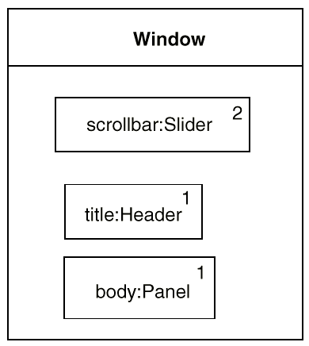
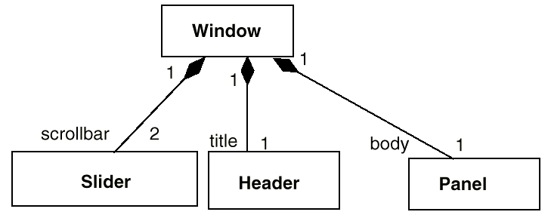
Come si traduce?

Slide 22
Individuare classi
Di una classe devono generalmente esistere più istanze
  Vagliare le eventuali classi di cui esiste un solo oggetto
Se una classe ha un solo attributo, valutare se non possa essere considerata come attributo di altre classi più complesse

Slide 23
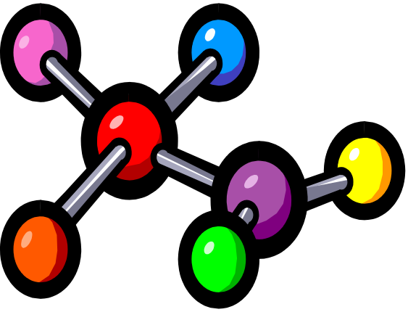
Individuare classi
  Sull’aggregazione
  entità-componenti
    il motore è parte dell’aereo
  contenente-contenuto
    l’aereo contiene il pilota
  insieme-membri
    l’impiegato è parte del personale dell’ufficio

